Slide 1
魔法编译器
张嘉恒
2016.5.16.

Slide 2

听马老师话的都是好孩子！
G4
AST
SYMBOL TABLE
RUN THREE
IR
CFG
REGISTER ALLOCATION
MIPS

Slide 3
g4, g4, g4!
只要g4写的好，全部写完都不动！
根据马老师的语言规范
参考了班级网站去年的样例

Slide 4
AST
询问了孙星远同学框架与设计
翻看了廖超学长的样例
参考了马老师的继承关系
然后利用了ANTLR的LISTENER的模版

Slide 5
AST基本框架
ast
Dec
BasicType
Stmt
Exp

Slide 6
RUN THREE！
第一遍将类声明扔进符号表
第二遍将函数声明扔进符号表
第三遍处理其他所有的杂事

Slide 7
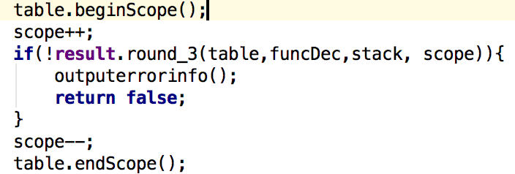
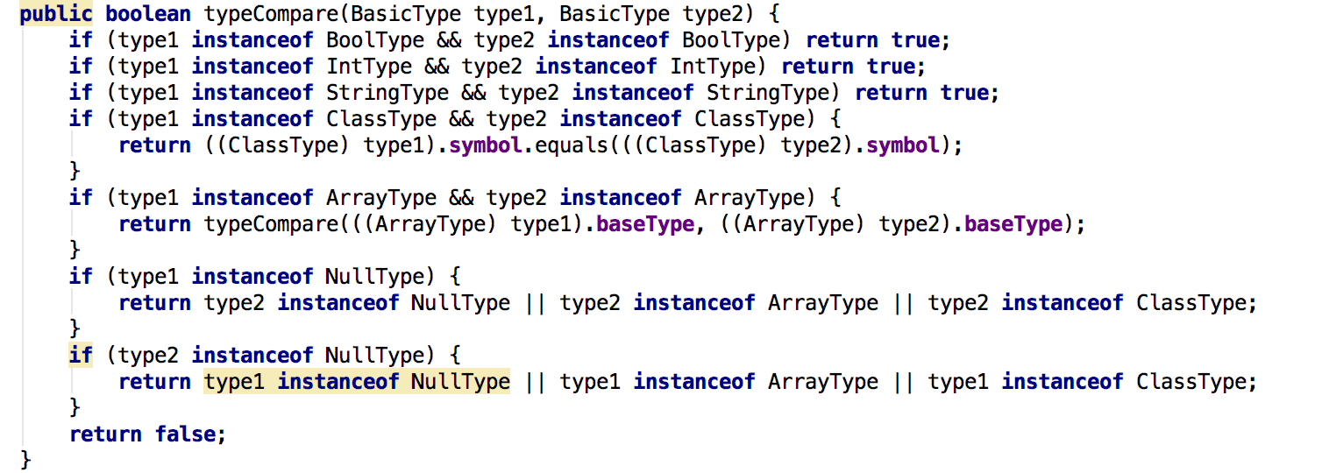
实现时的两个细节处理
解决的一个小问题：虎书的符号表允许在同一个区域内变量重定义。于是存入符号表的时候多传一个整数代表这个变量所在区域来判断重定义。
一个小细节处理：就是在ast中写一个判断类型是否相同的函数，检查非常方便。

Slide 8
IR
刘志健讲解了整个后端的工作，并指明了未来的路线和方向
稍微修改廖超学长的样例
继续前端的框架和设计，参考了乐乐的样例
在AST中完成遍历，生成中间表示

Slide 9
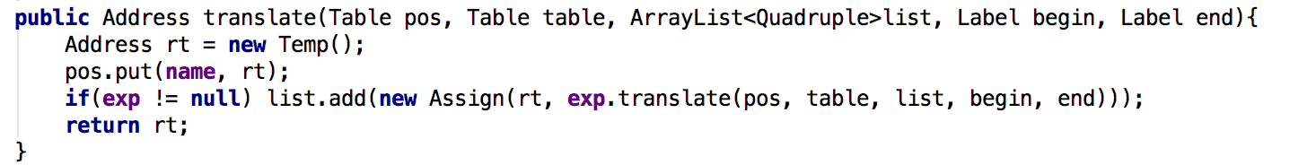
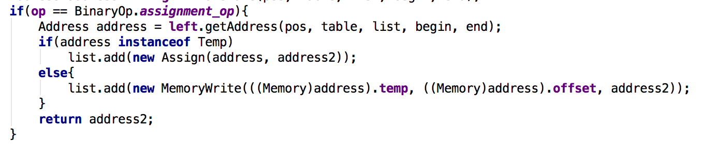
IR的实现技巧
为了记录临时寄存器，又多加了一个symbol table来存变量对应的寄存器。当对变量操作时可以很快找出对应的寄存器。
专门把要翻译出来的IR语句搞一个类，叫做quadruple, 然后为每一个函数开一个quadruple的list，把quadruple全部存起来，非常方便。

Slide 10
CFG
利用label和跳转语句构建basic block
在每个函数中建立CFG
利用EAC上的现成算法构图

Slide 11
REGISTER ALLOCATION
建出干涉图
然后用图染色算法对干涉图进行处理
建立虚拟寄存器与实际寄存器的映射关系

Slide 12
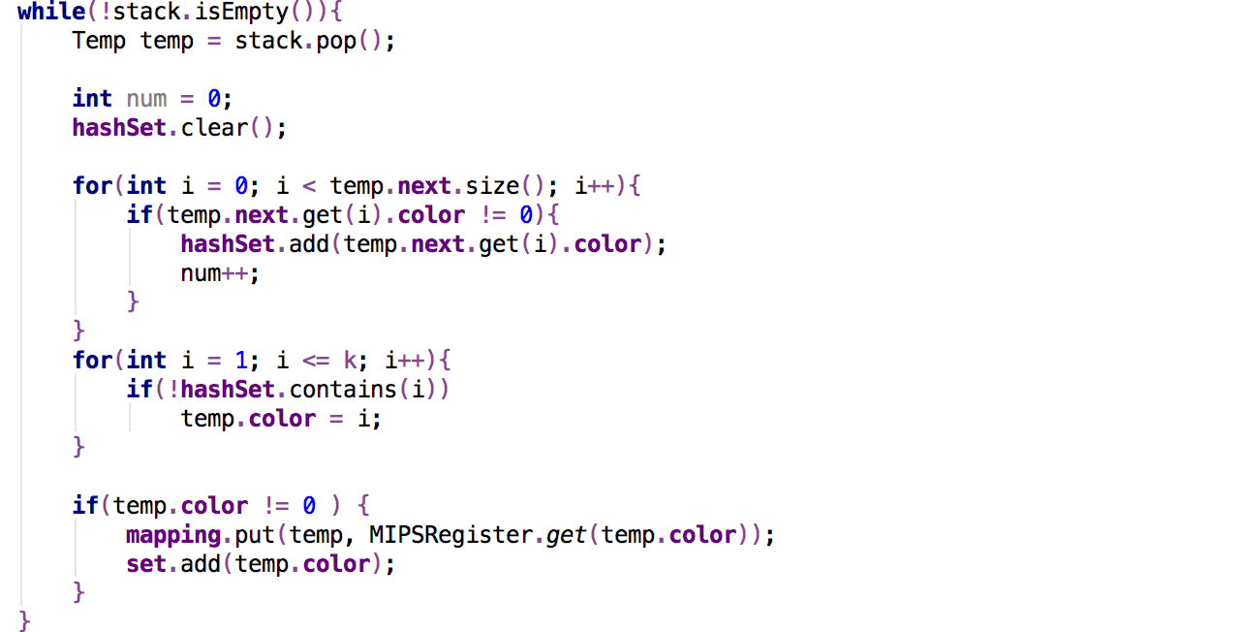
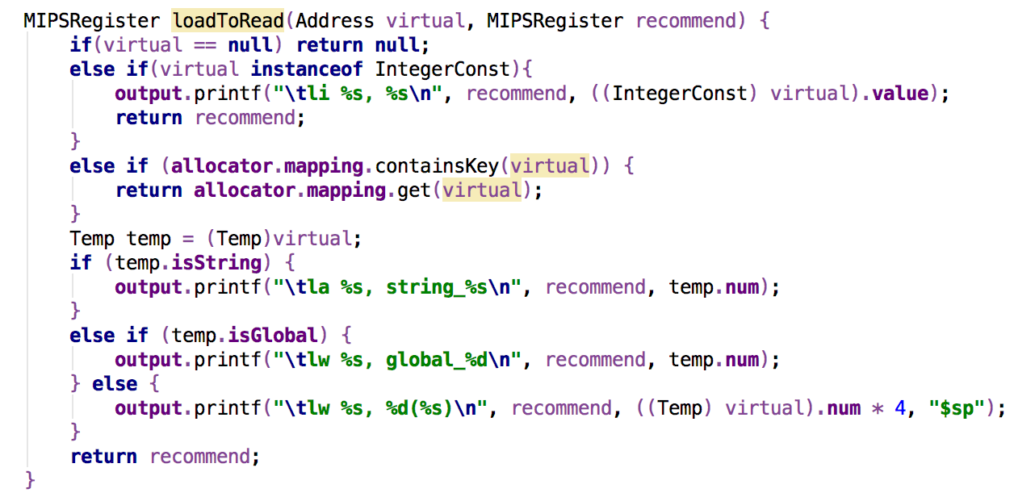

Slide 13
寄存器分配后的效果
没有寄存器分配时有12个门限过不去
加了寄存器分配过掉了所有门限。
说明寄存器分配写得比较成功
减少了不必要的麻烦：比如很多同学都花费了非常多的心思在如何过门限，并且针对数据进行了一系列的魔法优化，但是我基本上写完寄存器分配就全过了。

Slide 14
MIPS
一开始在IR中翻译（主要是想先翻出来看对不对）
后来刘志健教给我一个非常精妙的翻译框架，专门用一个类Translate来翻译成MIPS
先翻译成CISC再加上寄存器分配变成RISC
再加一些小优化过掉所有数据！

Slide 15
highlights(强行吹一波)
g4写的非常成功，后来基本上没有改过
AST继承关系清晰，设计合理
整个translate类使得翻译异常简单，正确性检验和门限检验切换自如
最突出最重要的一点：听马老师的话，所有实现和课堂上老师所讲完美契合！
最最突出最最重要的一点：勤学好问，借鉴了很多同学的经验

Slide 16
weakness(这才是重点)
最核心的是：解决很多问题都是依靠在类中加一个域或者函数中多加一个参数，很不优美！
没有实现额外的功能，只是完成了基础要求！
对于内建函数a.b()处理不是很成功；没有在ast阶段就翻译为b(a); 之后处理就很麻烦（特判。。。）！

Slide 17
细节优化的几件小事
加入寄存器之后，在图染色中一个hashset纪录使用的寄存器，然后再翻译时只利用那些使用的寄存器。
在做运算时，第二位可以直接使用立即数，不用li出来之后再运算。
加入短路求值。

Slide 18
我最想说的话：感谢！
刘志健同学在我最艰难的时候帮助了我，帮助我克服了很多困难。他给我讲解了整个编译器的流程，并且我从其中学会了很多优美的设计，比如之前提到的translate类的设计。
孙星远同学不厌其烦地给我讲解框架和例子，无私地帮助我，还一直关心我的进度，真的非常感动！有很多问题我都是通过和他交流获得启发，还有很多思想也是来自于他。

Slide 19
感谢李韵琦对我无私帮助，教会了我很多解决问题的好方法。
感谢高必成和周宇皓的刷夜陪伴，再我即将放弃的时候鼓励与支持。
感谢白毅伟和徐晓骏提供了很多优化的好思路和一些野路子。
感谢蒲逸飞对我数据结构课程的帮助，减轻了我很多负担。
感谢所有帮助，支持，鼓励我的同学们！

Slide 20
感谢马融老师精心准备的课程教学，ppt讲解很详细，而且给予了我们很多解决问题的思路和很多参考资料，受益匪浅。
感谢马豪君助教一直以来对我的关心和照顾，从一开始就关心我的情况，无私地帮助我，并且给予我精神上的鼓励和支持（尤其重要！）
感谢廖超助教提供的样例。对我的问题都给予耐心地解答，我还经常麻烦他帮我测评。

Slide 21
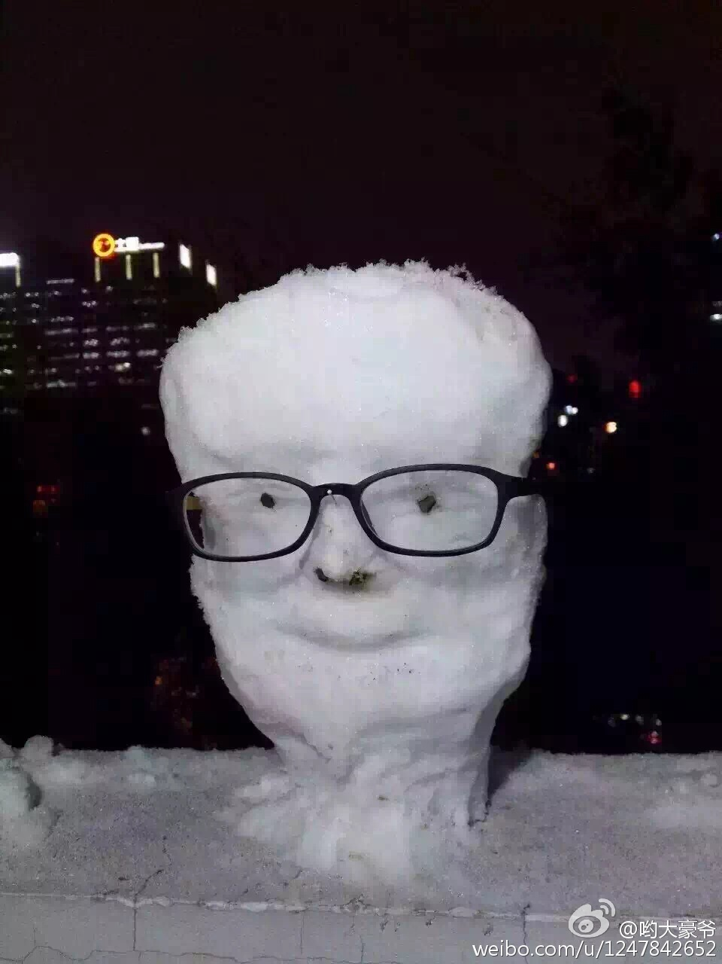
很惭愧，只做了一点微小的工作。
谢谢大家！

